Slide 1


PRODUCCION FAMILIAR CAMPESINA EN EL ÁREA METROPOLITANA DE LA CIUDAD DE LA PAZ
PONENTE: ROBERTO LAURA BARRÓN
LA PAZ-BOLIVIA
2021
UNIVERSIDAD MAYOR DE SAN ANDRES
FACULTAD DE DERECHO Y CIENCIAS POLITICAS
CARRERA DE DERECHO

Slide 2
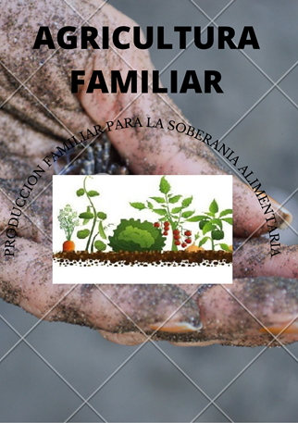
INTRODUCCION.
La Agricultura Familiar está amenazada por diversos factores; entre ellos, el uso de herbicidas como el uso de glifosato; la migración rural-urbana , los cambios socio-culturales que influyen en la transmisión de conocimientos; la importación de alimentos y el cambio climático.
Mientras se autoriza la biotecnología para ampliar la producción de los agro negocios, soya, azúcar maíz y trigo, los productores familiares exigen mayor apoyo de las autoridades para ampliar la oferta de productores orgánicos.

Slide 3
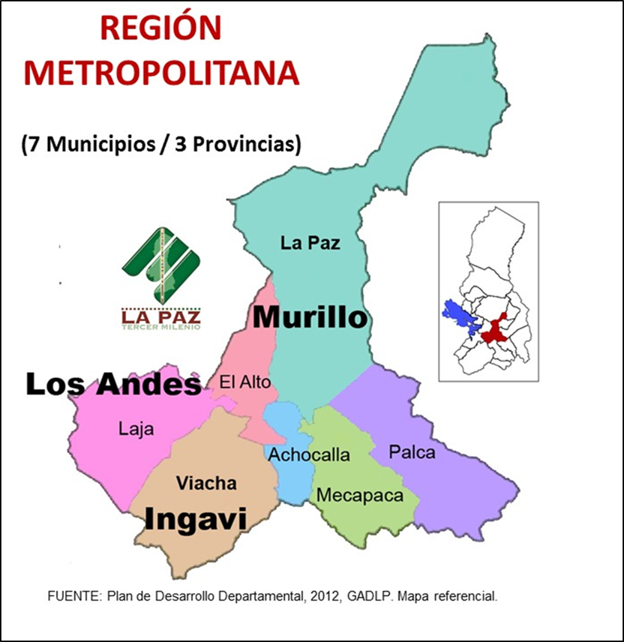
REGION METROPOLITANA DE LA PAZ.
En este ámbito los municipios contiguos de producción netamente familiar proveen de alimentos a la ciudad de La Paz, y El Alto, como hortalizas, legumbres, tubérculos, frutas, verduras, producción que no abastece, por tanto debe ser abastecido de otras regiones, provincias y municipios. Por ello no existe Seguridad Alimentaria, es dependiente de otras regiones geográficas. Sin embargo el aporte de la economía familiar campesina aproximadamente cubre el 60 % de la canasta familiar urbana. Pobreza que está asociado a la falta de servicios básicos a una producción limitada producto del minifundio estructural, en unos casos más que otros.

Slide 4
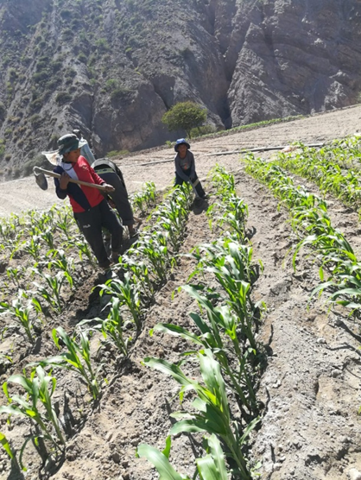
La región metropolitana de La Paz, (RMLP) comprende ocho municipios entre ellos seis de los ocho proveen alimentos a los municipios de La Paz y el Alto.
El Alto, La Paz, Laja, Meca paca, Achocalla, Viacha, Palca y Pucarani, constituyen este territorio que forma una región metropolitana, en función a esta región se ha propuesto un modelo de desarrollo regional sostenible que consolide a este territorio mediante el desarrollo y el potenciamiento de complejos productivos agropecuarios competitivos que integren campo y ciudad.

Slide 5
Respecto a la definición sobre la agricultura familiar campesina, existe una amplia gama de definiciones, debida a la diversidad de situaciones históricas, sociales, de ecosistemas, formas de producción de cada país o dentro de cada uno de ellos.
Se identifican criterios en la caracterización de la unidad productiva familiar son las siguientes:
Superficie limitada (MINIFUNDIO).
Agricultura familiar comunitaria (AFC) y otros.

Slide 6
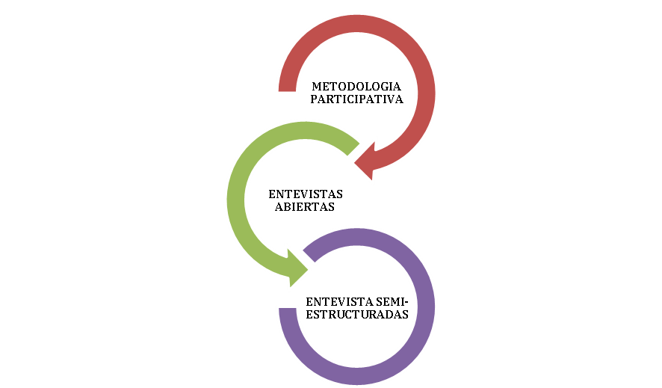
METODOLOGIA
El trabajo de investigación es un estudio de caso, definida en municipios periurbanos.
El enfoque de la investigación es mixto, tiene un enfoque cuali-cuantitativo.
La revisión de documentos, la evaluación de experiencias institucionales afines a la problemática y lograr a través de entrevistas semi-estructuradas la percepción que tienen los actores identificados.

Slide 7
UNIDAD PRODUC-TIVA FAMILIAR
MINIFUN-DIO
FALTA DE RIEGO SOSTENIDO
MIGRACION
SUBENCION A LA ECONOMIA URBANA
FALTA DE TECNOLOGIA
AUTOEXPLOTA-CION
PRODUCCION DIRIGIDA AL AUTOCONSUMO
INACCE-SIBILIDAD A LA BANCA
COSTOS PRECAPITALISTAS

Slide 8
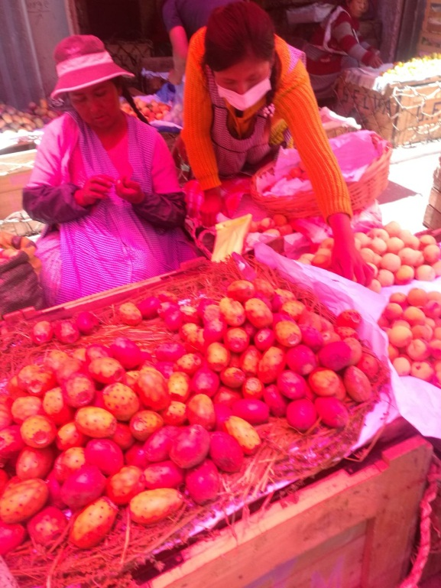
La agricultura familiar son los pequeños agricultores del altiplano y valles, de los cuales el 20% se encuentra en Cochabamba, 25% en La Paz, 13% en Potosí y el resto en los otros departamentos de Bolivia (INE, 2014).
La falta de incentivo, inversión, políticas públicas que articulen las cadenas productivas, el cambio climático y sus consecuencias como sequía o inundaciones, entre otros dificultan la producción familiar en Bolivia.
En la ciudad de La Paz, los pequeños productores campesinos señalan que muchos de ellos, por residir en pueblos y ciudades no pueden “llegar a sus cosechas”, o no pueden “sacarlas” a los mercados por falta de caminos”. (CEDLA, 2020).

Slide 9
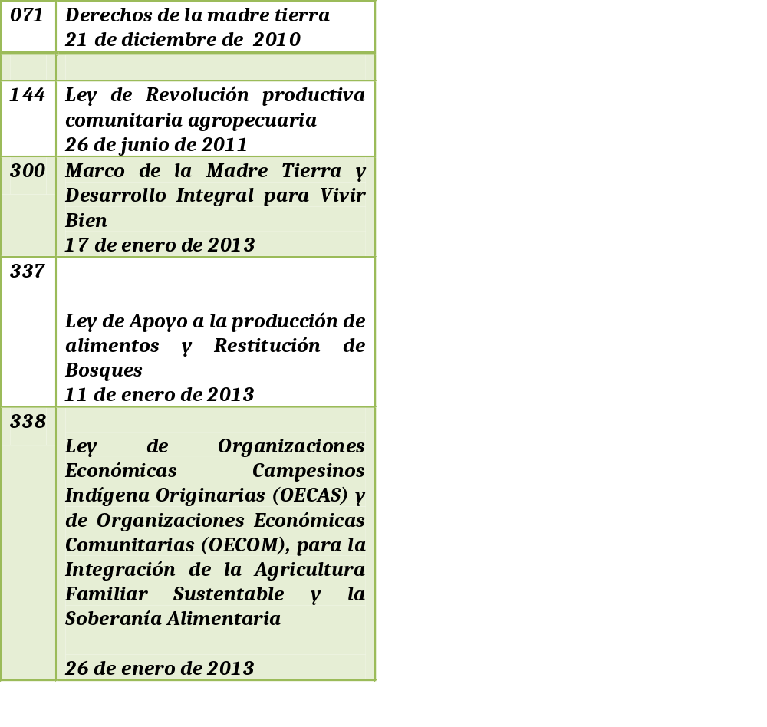
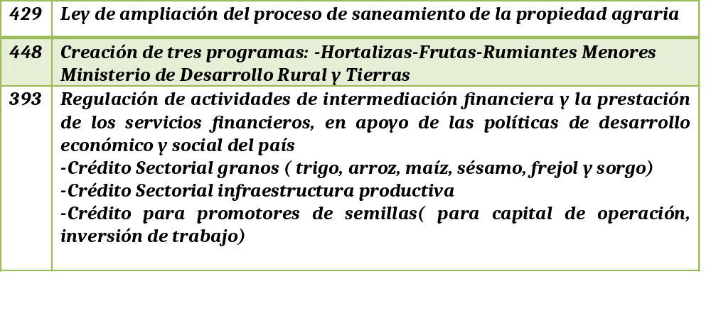
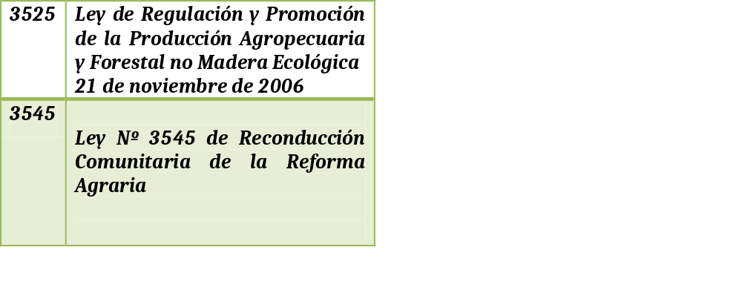

NORMATIVA

Slide 10
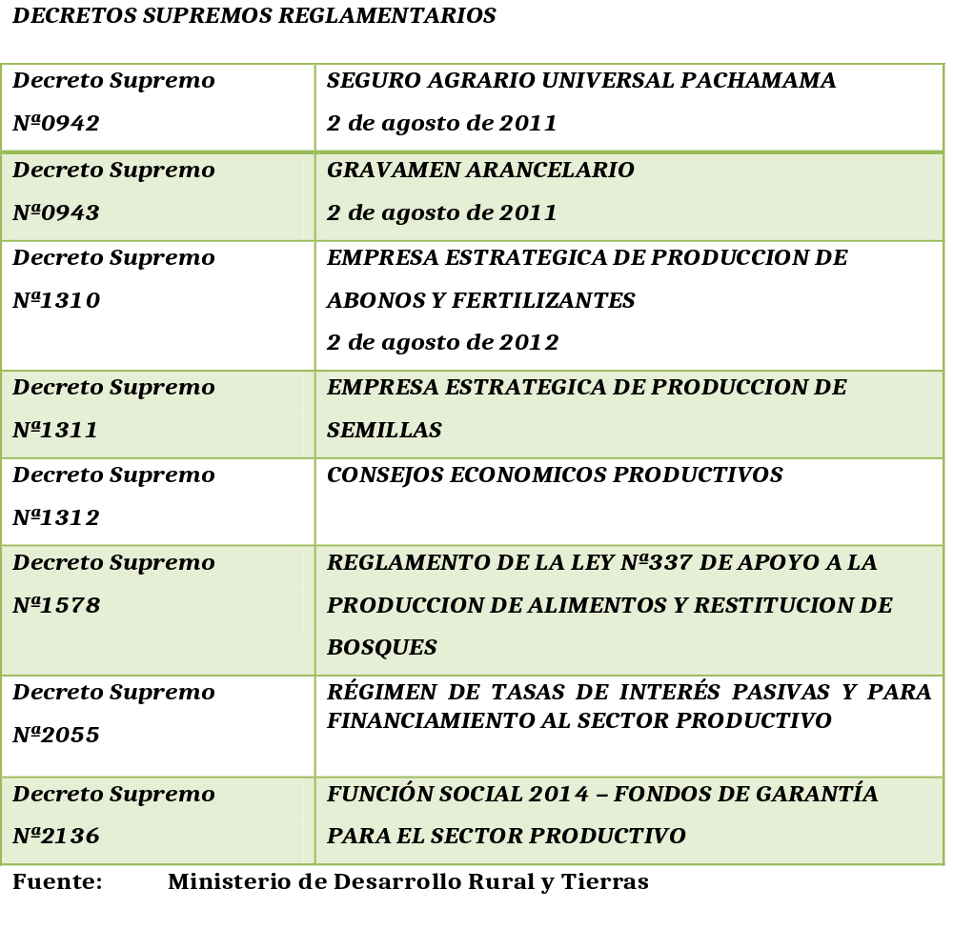

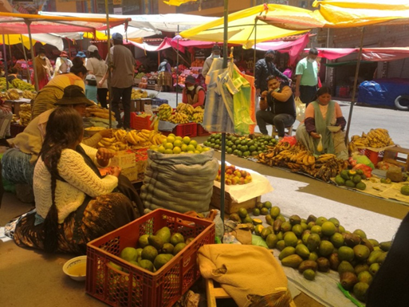

Slide 11
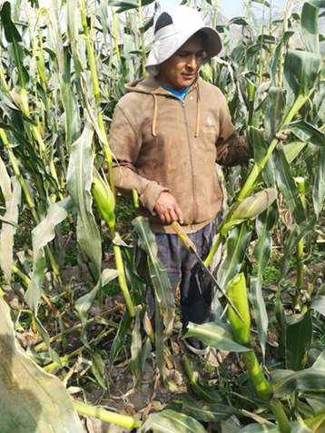
1.- La ciudad de La Paz es abastecida por los municipios rurales que proveen hortalizas, legumbres y cereales, tubérculos, leche, queso, carnes, vacuna, ovina y porcina.
2.- Los alimentos provienen de Unidades Productivas Familiares de origen campesino.
3.-La agricultura familiar campesina cumbre el 61% de la alimentación nacional; el resto es cubierto por los alimentos que provienen de países como Chile, Argentina, Perú y Brasil.

Slide 12
4.- Lo anterior implica que la Seguridad alimentaria esta en riesgo, consecuentemente, no existe soberanía alimentaria
5.- Las Unidades Productivas Familiares( UFP), se ven afectadas por la baja rentabilidad, migración, falta de incentivos, contrabando intensiva de los países limítrofes, la falta de riego, tecnología, capital y externalidades medioambientales
6.-La forma de producción de la economía familiar campesina de carácter limitado condiciona al escaso desarrollo humano.

Slide 13
7.- El futuro de la producción familiar campesina es incierto, inclusive me animaría a señalar que esta en proceso de extinción por esta estrategia de sobrevivencia no llena las expectativas de los agricultores quienes vive en la pobreza por los factores señalados y migran a la ciudad en busca de mejores oportunidades y dejan a un lado la pequeña agricultura, para emprender nuevas opciones de trabajo como los servicios y el comercio informal, no es casual que el 30 % de la población viva en el campo y el 70 % e las áreas urbanas, con la tendencia de ampliar esta brecha.

Slide 14

GRACIAS
PRODUCCION FAMILIAR PARA LA SOBERANIA ALIMENTARIA

